Slide 1
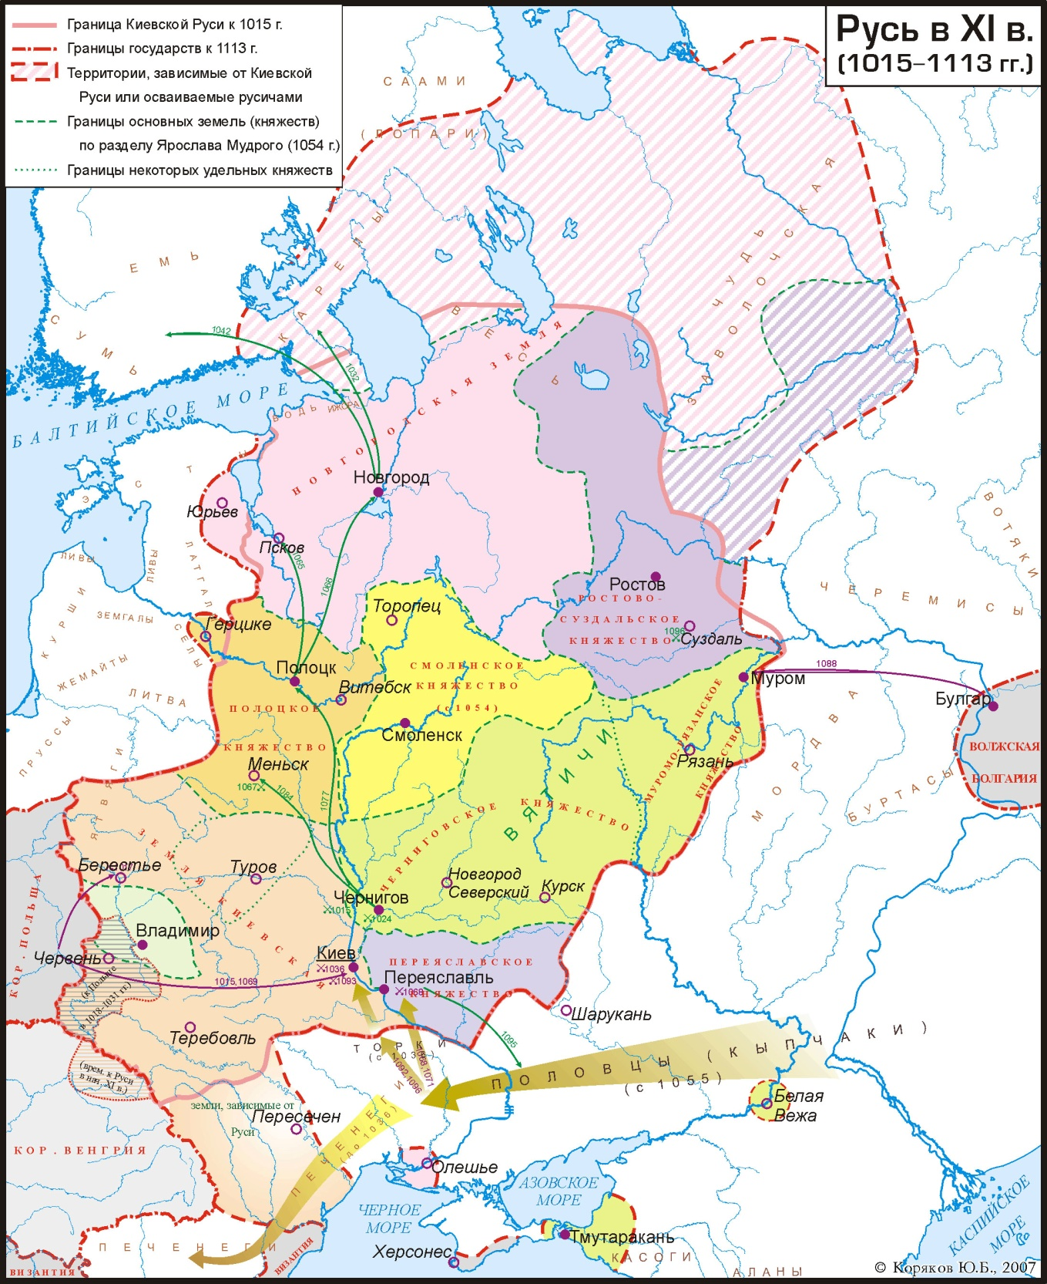

Slide 2
ЧЕРНИГОВ
Святослав
Киев
Изяслав
Польша
Переяславль
Всеволод

Slide 3
Чернигов
Святослав
Всеволод
Киев
Святослав
Изяслав
Всеволод
Переяславль
Владимир
Мономах

Slide 4
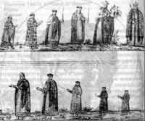
Изяслав - Киев
Все земли поделили между своими сыновьями
Семья Ярослава (фреска
Софийского собора)
Всеволод – Чернигов, бывшая отчина Святослава
Олег Святославович– князь-изгой
(бежал в Тьмутаракань)

Slide 5
Олег Гориславович.
Сделал своими союзниками половцев и не один раз приводил их на Русь.

Slide 6
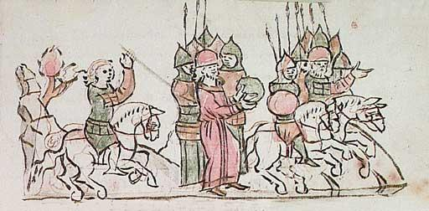
Олег Святославович
В союзе с половцами в 1078 году разгромил Всеволода и Владимира Мономаха
( они бежали в Киев)
Изяслав с сыном Ярополком и Всеволод с Владимиром Мономахом выступили против Олега.
(союзники подожгли город)

Slide 7
Битва на Несжатой Ниве
ОЛЕГ был разбит – бежал в Тьмутаракань
Был убит ИЗЯСЛАВ великий князь Киевский
В Киеве сел ВСЕВОЛОД ЯРОСЛАВОВИЧ,
Чернигов перешёл к его сыну
ВЛАДИМИРУ МОНОМАХУ.

Slide 8
половцы
1061 г. – половцы впервые подошли к русским границам
Главные их кочевья расположились между Дунаем и Днепром;
Осенью, когда кони сыты начиналась пора набегов

Slide 9
Владимир II Мономах

Slide 10
С.В. Ермолин
Владимир
Мономах
1990
В 1078 году он стал князем Черниговским, но этот город в результате междоусобицы ему пришлось в 1094 году уступить Олегу Святославичу. Тогда Владимир Мономах обосновался в Переяславском княжестве. Обладая незаурядными организаторскими способностями, он возглавил походы против половцев в 1103, 1106, 1111 годах.

Slide 11
К концу 90-х годов одиннадцатого века он стал самым сильным и влиятельным князем на Руси. Который не знал поражений на поле брани. В народе он слыл как князь патриот, который не жалел ни сил, ни жизни ради обороны русских земель.

Slide 12
Письмо Мономаха Олегу
«Меня, - пишет он, - принудил написать к тебе сын мой, которого ты крестил и который теперь недалеко от тебя:
он прислал ко мне мужа своего
и грамоту и говорит так: сладимся и примиримся, а братцу моему суд пришел; не будем ему мстителями; возложим все на Бога; пусть они станут пред Богом, мы же русской земли не погубим…»

Slide 13
1097 г.- Сидя на одном ковре, князья признали, что усобицы идут на пользу только половцам, которые «землю нашу несут розно и рады, что между нами идут войны.»
Иванов С.В. Съезд князей в Уветичах

Slide 14
Съезд князей в городе Любече 1097г.
« Зачем губим Русскую землю, сами на себя ссоры навлекая? А половцы расхищают нашу землю и радуются…»
Решения Съезда:
« Да каждый держит вотчину свою»
В случае опасности объединимся чистосердечно и будем хранить Русскую землю от опасности»
Великий князь Владимир Всеволодович Мономах. Портрет из Царского титулярника. 1672 год

Slide 15
Любечский съезд князей (1097)
Закреплялись за князьями их владения;
Организация совместной борьбы с половцами;

Slide 16
Выводы
Таким образом, съезд как бы ещё раз подтвердил завет Ярослава Мудрого о сохранении за князьями «отчины». Это говорило о том, что даже киевский князь не мог вступить в чужие владения. На Руси начинает распадаться единое государство.
И объединяло русские княжества вокруг Киева только внешняя опасность. Половцы.

